Slide 1


Slide 2
Unità 2
LE RETI WIRELESS

Slide 3
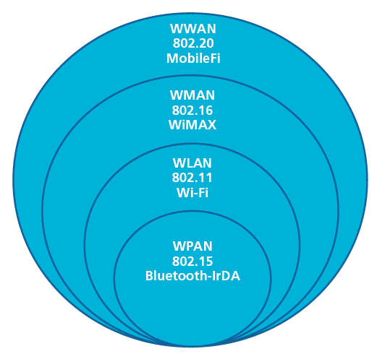
LE RETI WIRELESS
SCENARI DI RETI SENZA FILI
Le reti wireless possono utilizzare
onde radio o segnali infrarossi
per comunicare attraverso l’etere
e, così come le reti wired, possono
essere classificate in base all’estensione
dell’area fisica che sono in grado di coprire.

Slide 4

LE RETI WIRELESS
WPAN
Coprono il campo d’azione di una persona (10-15 metri);
sono adatte per reti domestiche o per piccoli uffici;
utilizza onde radio (per es. specifica Bluetooth)
oppure segnali infrarossi (per es. specifica IrDA);
utilizzata per la domotica.

Slide 5
LE RETI WIRELESS
WLAN
Sono simili alle tradizionali LAN Ethernet cablate;
lo standard più diffuso per le WLAN è l’IEEE 802.11;
composte da:
  Wireless Terminal (WT), dispositivi mobili dotati di interfaccia 802.11,
  Access Point (AP), che fanno da bridge o gateway.

Slide 6
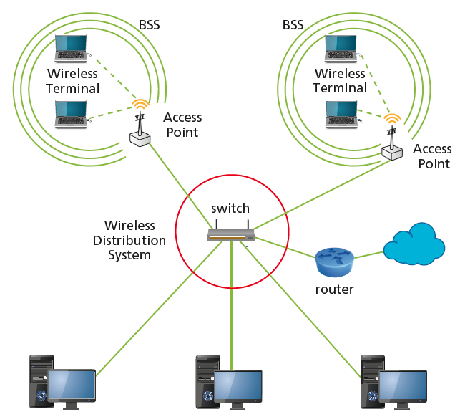
LE RETI WIRELESS
WLAN
L’insieme formato dall’Access Point
e dalle stazioni poste
nella sua zona di copertura
è detto Basic Service Set (BSS),
ovvero insieme di servizi di base,
e costituisce una cella.

Slide 7
LE RETI WIRELESS
WLAN
La configurazione di un AP in una rete aziendale prevede l’impostazione dei parametri:
SSID (Service Set Identifier);
Potenza;
Canale;
Crittografia
Incapsulamento;
NAT e DHCP.

Slide 8
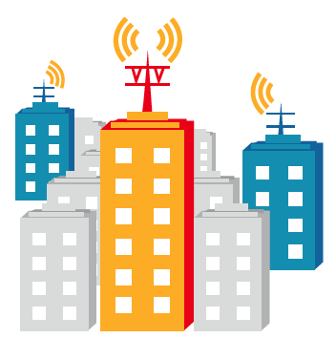
LE RETI WIRELESS
WMAN
Consentono di distribuire dati
su di un agglomerato di case
tramite una potente antenna.
Questa soluzione fornisce
un’alternativa al costoso
cablaggio dell’ultimo miglio.

Slide 9
LE RETI WIRELESS
WMAN
Il collegamento può essere:
point-to-point, una coppia di bridge wireless collegati alla rete aziendale e a un’antenna direzionale;
point-to-multipoint, un’antenna centralizzata omnidirezionale e una serie di antenne direzionali puntate verso l’antenna centrale.

Slide 10

LE RETI WIRELESS
WMAN
Dallo standard IEEE 802.16
è nato il progetto WiMAX Forum:
consorzio di imprese, con ruolo
simile alla Wi-Fi Alliance
per IEEE 802.11.

Slide 11
LE RETI WIRELESS
WMAN
La trasmissione può essere:
Non-line-of-sight, su frequenze basse, utilizzata
in ambienti urbani; il range va dai 2 GHz agli 11 GHz
e il computer si connette alla rete WiMAX tramite piccole antenne (dongle) portatili da collegare direttamente
al computer;

Slide 12
LE RETI WIRELESS
WMAN
line-of-sight, su frequenze molto più alte, utilizzata
in aree dove la probabilità che il segnale venga schermato sono molto basse; questa funziona
con frequenze vicine ai 60 Ghz ed è ideale per coprire aree molto estese.

Slide 13
LE RETI WIRELESS
WWAN
Offrono applicazioni mobili che coprono vaste aree, come uno stato o un continente;
sono offerte a livello regionale e nazionale dai Wireless Internet Service Providers (WISP) che garantiscono
la realizzazione di infrastrutture;
accordi di roaming permettono connettività globale.

Slide 14
LE RETI WIRELESS
LA NORMATIVA SUL WIRELESS
Fino al 2010 un fornitore di Wi-Fi in Italia doveva identificare in modo certo l’utente e registrarne
il traffico, per eventuali controlli delle forze dell’ordine;
Decreto Milleproroghe (D.L. n. 225, del 29/12/2010) rimuove gli obblighi di preventiva identificazione
degli utenti.

Slide 15
LE RETI WIRELESS
LA NORMATIVA SUL WIRELESS
Il Decreto del Fare (D.L. 69/2013) ha liberalizzato il Wi-Fi:
chiunque fornisca Internet al pubblico, e come esercizio principale non abbia quello dell’Internet provider/point,
o venda servizi web integrati, non deve richiedere alcuna autorizzazione agli enti superiori. Inoltre, chiunque offra
un hotspot gratuito per i clienti, non è tenuto a identificarli.

Slide 16
LE RETI WIRELESS
LA SICUREZZA NELLE RETI WIRELESS
Sniffing
Attività di intercettazione passiva dei dati che transitano
in una rete. Usato per monitorare il traffico
o intercettazione fraudolenta di dati sensibili.
Efficaci meccanismi di crittografia consentono
di mantenere la segretezza dei dati.

Slide 17
LE RETI WIRELESS
LA SICUREZZA NELLE RETI WIRELESS
Accesso non autorizzato
Accesso a una rete privata senza esplicita autorizzazione.
La tecnica più utilizzata è quella di servirsi di un Access Point Rouge (APR) cioè un AP non autorizzato.
Per ostacolare l’accesso non autorizzato, è necessaria l’autenticazione reciproca tra i WT e gli AP.

Slide 18
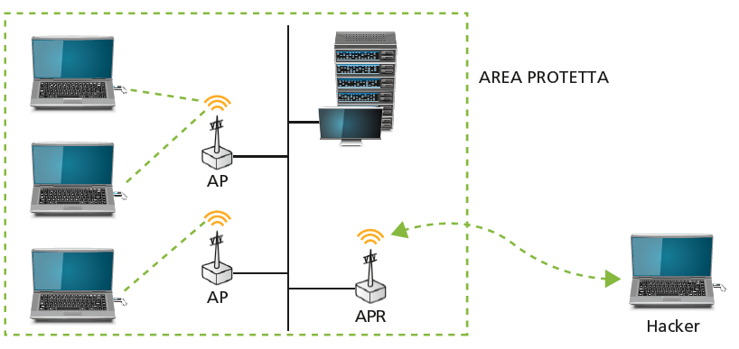
LE RETI WIRELESS
LA SICUREZZA NELLE RETI WIRELESS
Accesso non autorizzato

Slide 19
LE RETI WIRELESS
LA SICUREZZA NELLE RETI WIRELESS
Sostituzione del SID (Security IDentifier): spoofing
Sostituzione del SID (identificativo univoco a cui vengono associate delle autorizzazioni) posizionando un Wireless Terminal Rouge tra un utente e un Access Point.
Per evitarlo, si può usare il protocollo SARP (Secure ARP), che fornisce un tunnel protetto tra client e AP o router.

Slide 20
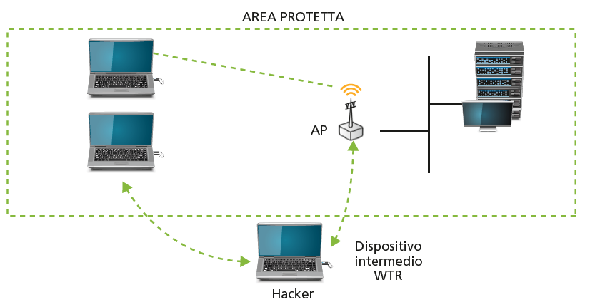
LE RETI WIRELESS
LA SICUREZZA NELLE RETI WIRELESS
Sostituzione del SID (Security IDentifier): spoofing

Slide 21
LE RETI WIRELESS
LA SICUREZZA NELLE RETI WIRELESS
Attacco DoS (Denial of Service)
Attacchi brute force, oppure attacchi che utilizzano forti segnali radio che si sovrappongono ai segnali della rete rendendo inutilizzabili gli AP e i wireless terminal.
Per evitarli è possibile proteggere l’edificio dai segnali radio esterni con barriere fisiche (finestre, vernici).

Slide 22
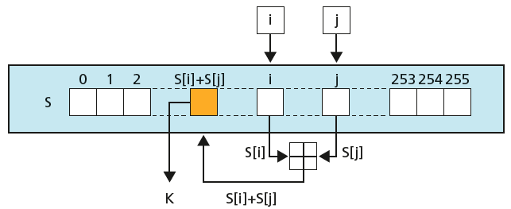
LE RETI WIRELESS
LA SICUREZZA NELLE RETI WIRELESS
Crittografia WEP (Wired Equivalent Privacy)
Quando è attivata WEP, viene crittografato
il payload del frame da trasmettere
utilizzando l’algoritmo
di cifratura a flusso,
a chiave simmetrica, RC4.

Slide 23
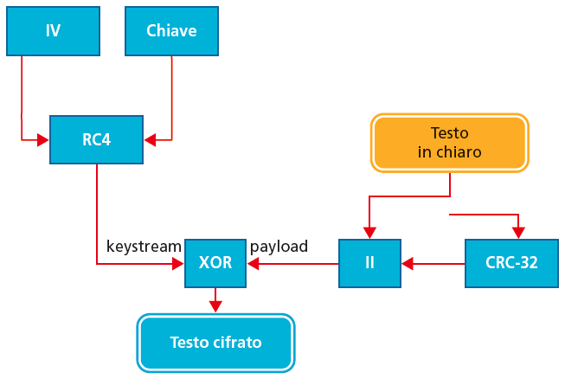
LE RETI WIRELESS
LA SICUREZZA NELLE RETI WIRELESS
La tecnica WEP
con RC4
agisce in 5 passi.

Slide 24
LE RETI WIRELESS
LA SICUREZZA NELLE RETI WIRELESS
Crittografia TKIP (Temporal Key Integrity Protocol)
Evoluzione del WEP, utilizza ancora l’RC4, ma parte con una chiave temporale a 128 bit condivisa tra WT e AP, rigenerata a ogni pacchetto o a ogni burst (distribuzione
dinamica), e aggiunge un IV di altri 128 bit per creare la chiave di crittografia dei dati.

Slide 25
LE RETI WIRELESS
LA SICUREZZA NELLE RETI WIRELESS
Crittografia AES (Advanced Encryption Standard)
Indecifrabile (uncrackable) grazie all’utilizzo dell’algoritmo
di crittografia a blocchi Rijndael al posto dell’RC4.
Crittografia WPA (Wi-Fi Protected Access)
Aggiornamento WEP dotato di distribuzione dinamica
delle chiavi e autenticazione reciproca.

Slide 26
LE RETI WIRELESS
LA SICUREZZA NELLE RETI WIRELESS
Autenticazione
Realizzata tramite il SSID: l’AP consente l’accesso solo ai WT client il cui SSID coincide con quello inviato dall’AP stesso;
l’amministratore autorizza un elenco di indirizzi MAC, gli AP rifiuteranno i frame con indirizzo MAC non in elenco;

Slide 27
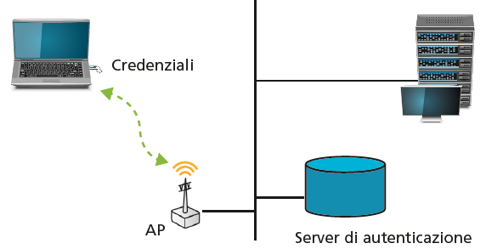
LE RETI WIRELESS
LA SICUREZZA NELLE RETI WIRELESS
Autenticazione
Implementata con il protocollo EAP (Extensible Authentication Protocol)
su parte wireless e parte
cablata, che utilizza
un server di autenticazione.

